Slide 1
Maquettage et diagramme de navigabilité « Retirer de l’argent dans sa banque »

Slide 2

Insérez votre carte
Ecran : Accueil
BIENVENUE

Slide 3

Carte invalide ** message personnalisé : carte restituée ou confisquée **
Ecran : Carte invalide
OK

Slide 4
Composez votre code confidentiel
Ecran : Saisie code confidentiel

Slide 5
Code confidentiel incorrect.
Ecran : Code confidentiel incorrect
Tentative restante : x/3
Réessayer
Annuler

Slide 6
Votre carte a été confisquée. ** message personnalisé : raison ** Veuillez contacter votre banque.
Ecran : Carte confisquée*
OK
* Code incorrect x3, carte déclarée volée…

Slide 7
Quelle opération souhaitez vous effectuer ?
Ecran : Choix opération
Retrait
Virement
Dépôt
Imprimer RIB
Consulter les comptes
Restituer carte
RETOUR

Slide 8
Sélectionner le montant
Ecran : Sélection montant
20 €
100 €
40 €
140 €
60 €
200 €
80 €
Autre montant
RETOUR

Slide 9
Saisir le montant
Ecran : Saisie montant personnalisé
_____________________€
RETOUR

Slide 10

Veuillez patientez. Nous traitons votre demande.
Ecran : Chargement

Slide 11
Montant demandé indisponible ** message personnalisé : raison **
Ecran : Montant indisponible*
Choisir un autre montant
Annuler l’opération
*liquidités GAB insuffisantes, fonds client insuffisants…

Slide 12
Ecran : Retrait non autorisé*
Retrait non autorisé ** message personnalisé : raison **
Restituer la carte
*plafond de retrait dépassé, découvert non autorisé…

Slide 13

Veuillez prendre l’argent.
Ecran : Argent délivré

Slide 14
Souhaitez vous imprimer un reçu pour cette transaction ?
Ecran : Demande impression reçu
OUI
NON

Slide 15

Ecran : Récupération reçu
Veuillez récupérer votre reçu

Slide 16
Ecran : Récupération carte
Veuillez retirer votre carte

Slide 17

Merci. À bientôt.
Ecran : Fin

Slide 18
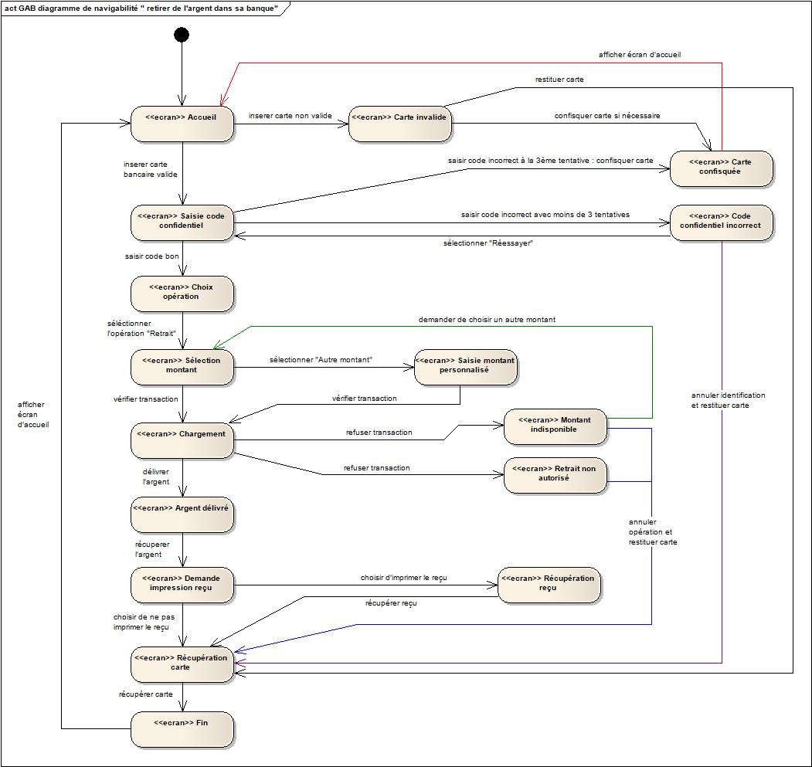
Diagramme de navigabilité

